Slide 1
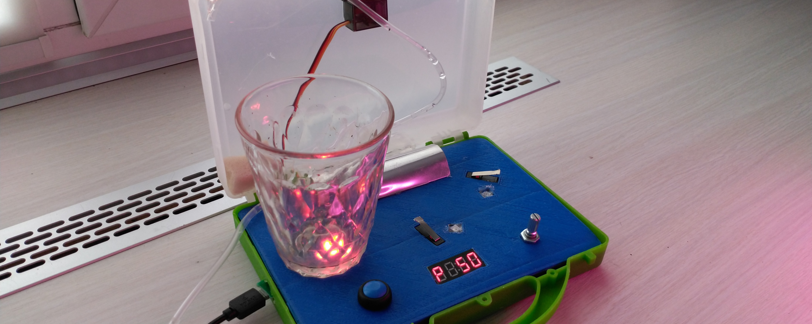
Создание устройства для автоматического наливания воды
Попов Матвей
Стерхов Артем
Петров Михаил

Slide 2
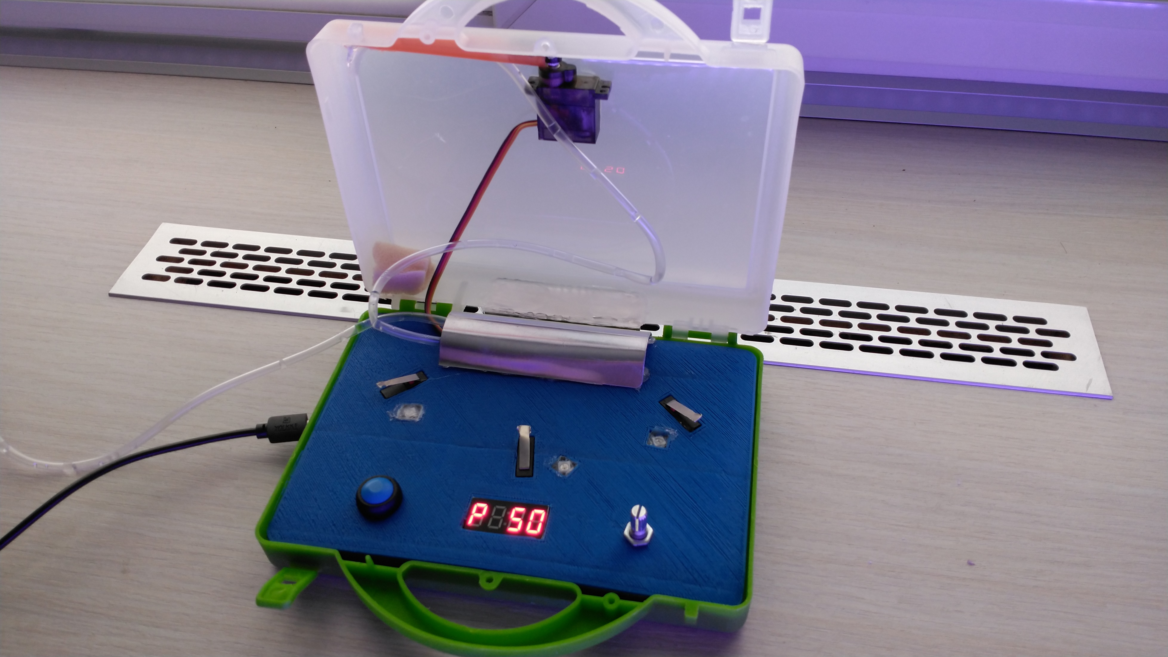
Цели и задачи
Проблема
многие люди использую ручную помпу для наливания воды. При использовании этой помпы затрачивается много сил и энергии
Цель
Создать устройство для автоматического наливания воды
Задачи
Изучить аналоги
Создать чертеж и смету будущего устройства
Подобрать оптимальные комплектующие
Собрать всё в единый корпус
Провести апробацию устройства

Slide 3
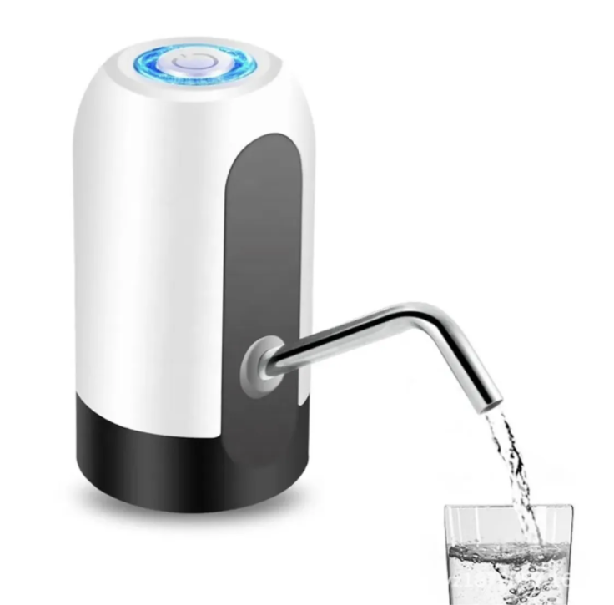
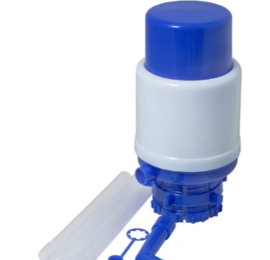
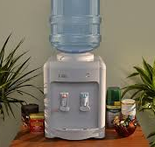
Альтернативы и их недостатки
Ручная помпа
Кулер для воды
Электрическая помпа
Крепится к бутылке
Стакан нужно держать в руках
Работает от аккумулятора
Главный недостаток – физическая работа
Кулер является эффективным, но его цена превосходит цену нашего устройства в несколько раз

Slide 4
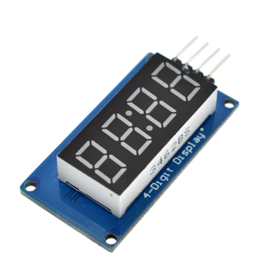
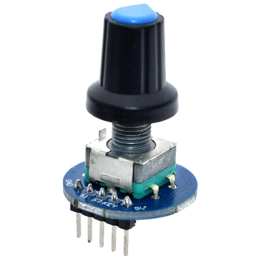
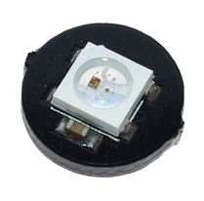
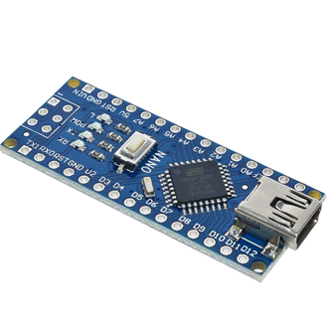
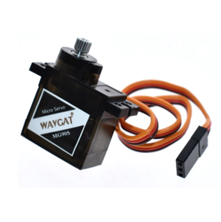
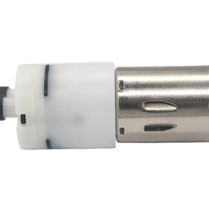
Смета компонентов
Проведя анализ доступных материалов мы составили список электроники необходимой для создания нашего устройства:
Cветодиоды - 3 штуки - 15 (25) руб
Ардуино нано - 1 штука – 132 (650) руб
Концевики - 3 штуки – 24 (39) руб
Дисплей - 1 штука – 44 (110) руб
Кнопка- 1 штука – 26 (40) руб
Помпа- 1 штука – 350 (600) руб
Сервопривод - 1 штука – 120 (180) руб
Корпус - 1 штука – 40 (55) руб
Энкодер - 1 штука - 56 (111) руб
ОБЩАЯ СУММА: 807 (1810) руб

Slide 5
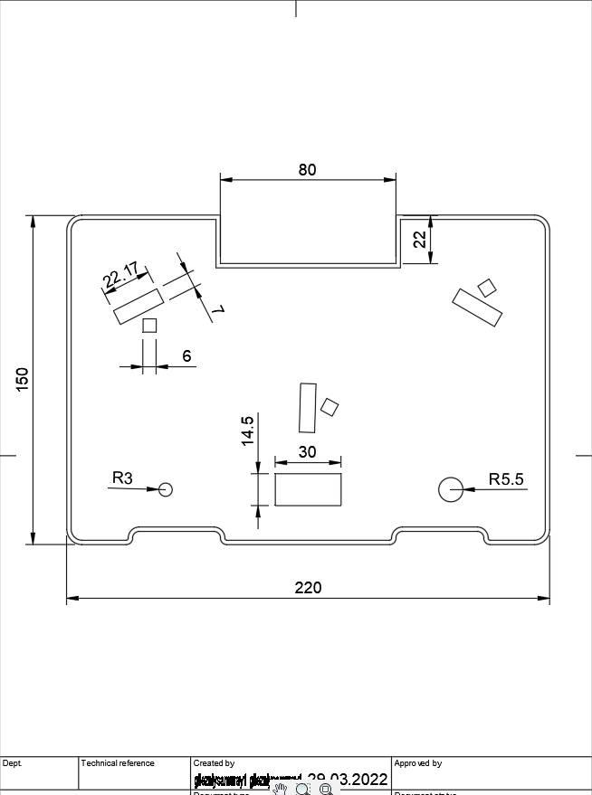
чертеж
После проведенного мониторинга электроники, необходимой для создания нашего устройства мы создали чертеж, по которому собрали черновой вариант конструкции, модифицируемый далее.
На рисунке представлен чертёж крышки, куда крепятся все компоненты электроники.

Slide 6
Наше устройство и его достоинства
Наливатор - это устройство, с помощью которого можно автоматически, без физических усилий, налить воду в одну или несколько кружек.
Возможность работы с несколькими кружками
Мобильность
Настраиваемый объем
Использование с любой питьевой жидкостью

Slide 7
Выводы
Нами был разработано и собрано устройство для наливания воды из любой ёмкости в привычную нам кружку. В процессе работы было использованы следующие программные обеспечения: для моделирования необходимых деталей - Autodesk Fusion 360, blender. Для создания программного кода – arduino IDE. Для создания электронной схемы – Fritzing. Некоторые детали для корпуса были взяты из хоз. магазинов, часть деталей были распечатаны на 3D принтере.
Наше устройство сделано из подручных материалов, а все компоненты электроники можно купить на алиэкспрессе. Оно получилось мобильным, простым в использовании и настраиваемым.
Себестоимость полученного изделия зависит от используемых компонентов.

Slide 8
Спасибо за внимание

